Slide 1
Avenir Montagnes Ingénierie
Accompagner en ingénierie les territoires de montagne vers une stratégie de développement touristique adaptée aux enjeux des transitions écologiques et de la diversification touristique.

Slide 2
Le Train Jaune, un déplacement pas comme les autres
Valorisation et animation d’une ligne
ferroviaire centenaire

Slide 3
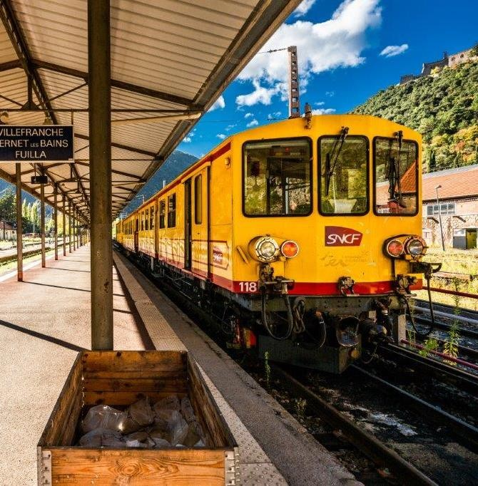
1.
Le Train Jaune,
c’est quoi ?

Slide 4
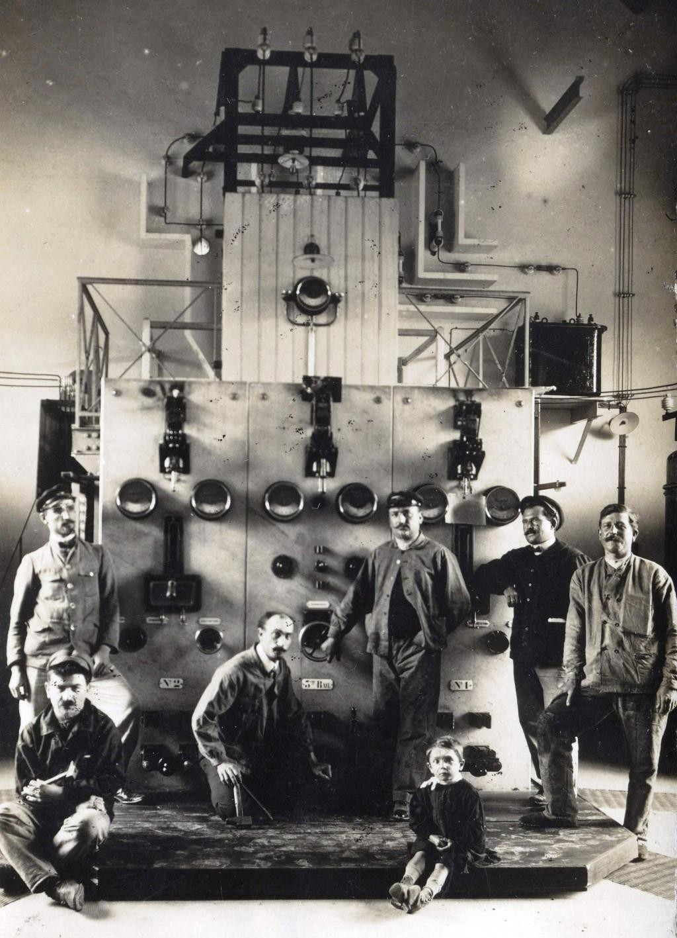
Une ligne ferroviaire historique
Construite en 1910 !
Au cœur des Pyrénées-Orientales et du Parc naturel régional des Pyrénées-catalanes, elle parcourt 63 kilomètres entre Villefranche- de-Conflent et Latour-de-Carol / Enveitg et traverse 22 gares et haltes le long de son parcours.
La Ligne de Cerdagne nécessite 30 ans de construction et représente un défi immense !
650 ouvrages d’arts, dont
19 tunnels.
40 ponts.

Slide 5
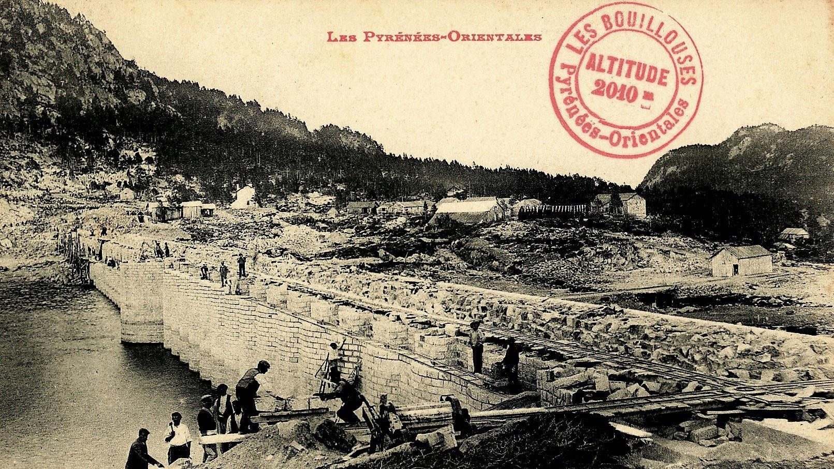
Au début du 20ème siècle, un train à alimentation électrique !
En parallèle de la construction de la ligne, un barrage est construit en altitude pour alimenter la ligne en électricité.
Une révolution en terme de mobilité quotidienne pour les habitants de Cerdagne et de Capcir !

Slide 6
2.
Les Etats Généraux du Rail et de
l’Intermodalité

Slide 7
Années 2010, la pérennité du train est remise en question..
2016 : Etats Généraux du Rail et de l’Intermodalité
(EGRIM)
Une concertation régionale (Occitanie Pyrénées / Méditerranée)
Enjeux de mobilité, attentes dans les projets de développements ferroviaires, prise en compte de l’intermodalité…

Slide 8
Un déroulement en 3 phases
Consultation des citoyens
Analyse et confrontations
Restitution
Automne 2016.
Réunions publiques ;
Enquête ;
Espace numérique dédié
Définition de priorités et
d’un cadre d’action !
Le cap de la politique régionale du rail et de
l’intermodalité est fixé !

Slide 9
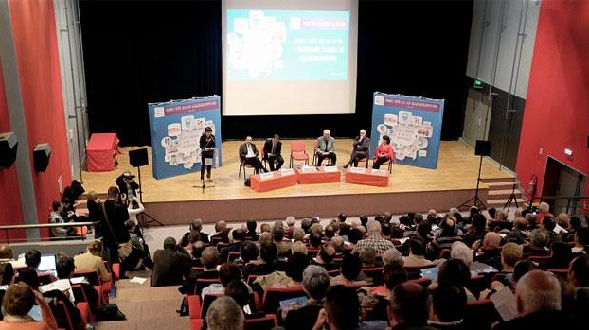
Le Train Jaune est identifié comme une ligne ferroviaire prioritaire et à sauvegarder

Slide 10
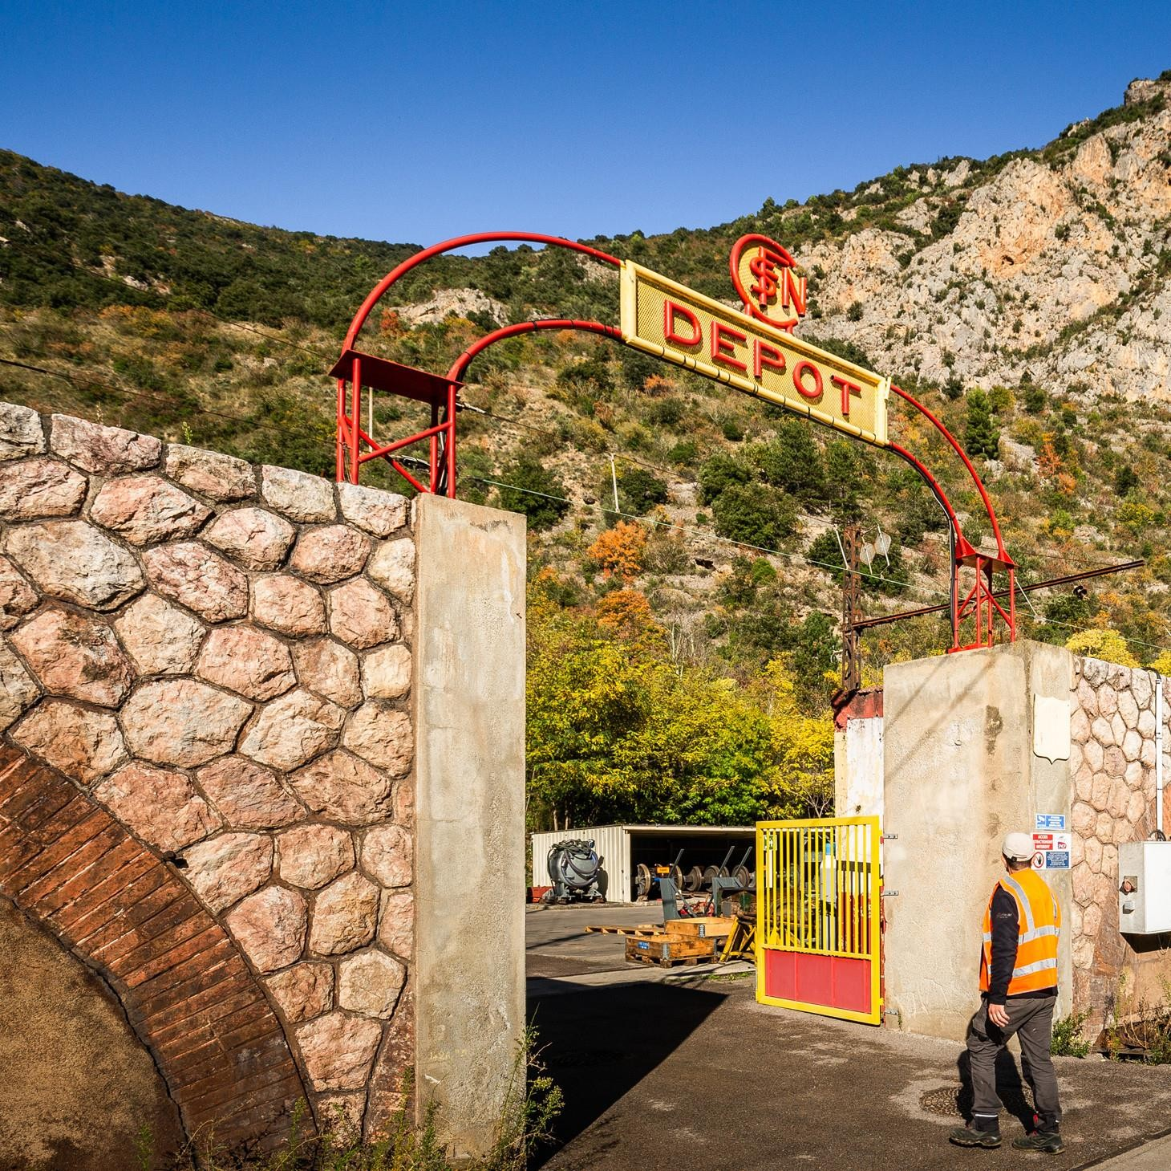
3.
Une nouvelle
gouvernance pour le Train Jaune

Slide 11
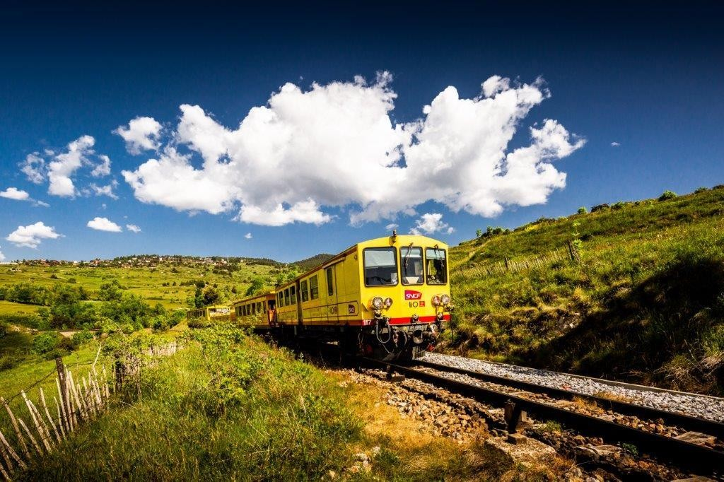
Pour un nouveau Schéma Directeur Stratégique
Comité de pilotage
Région Occitanie Pyrénées / Méditerranée
Département des Pyrénées-Orientales
Communauté de communes Conflent-Canigó
Communauté de communes Pyrénées-catalanes
Communauté de communes Pyrénées-Cerdagne
Parc naturel régional
Comité des usagers de la ligne
Etat
SNCF

Slide 12
La Commission Ferroviaire
La Commission Territoriale
Pilotée par SNCF Réseau
Pilotée par le Parc naturel régional des Pyrénées catalanes
Recherche de nouveaux trafics.
Maitrise des enjeux de
sécurité.
Exploration ouverte de solutions.
Mise en place de mesures organisationnelles et commerciales.
Investissements.
Faire remonter les besoins du territoire pour garantir une bonne adéquation des choix d’investissements.
Projet de territoire autour de la ligne.
Pilotage des projets d’animation touristique et d’intermodalité.
Première commission territoriale réunie le 27 avril 2017

Slide 13
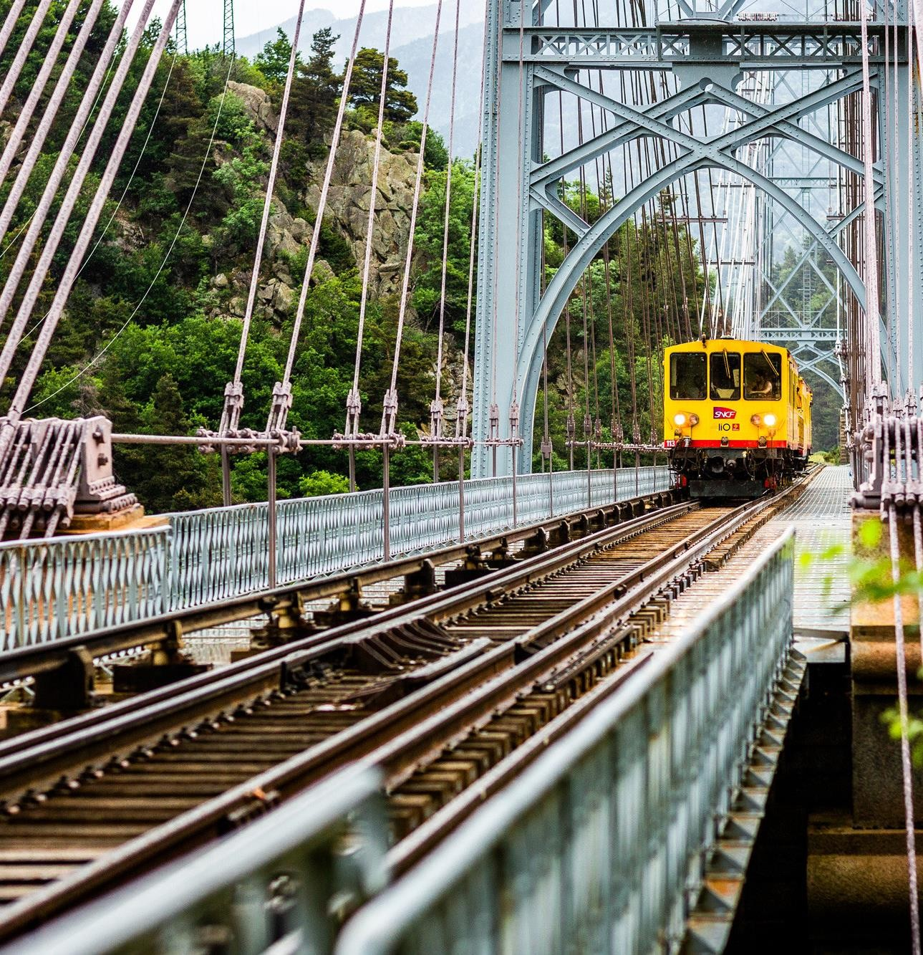
4.
Une carte
touristique pour
unifier le territoire

Slide 14
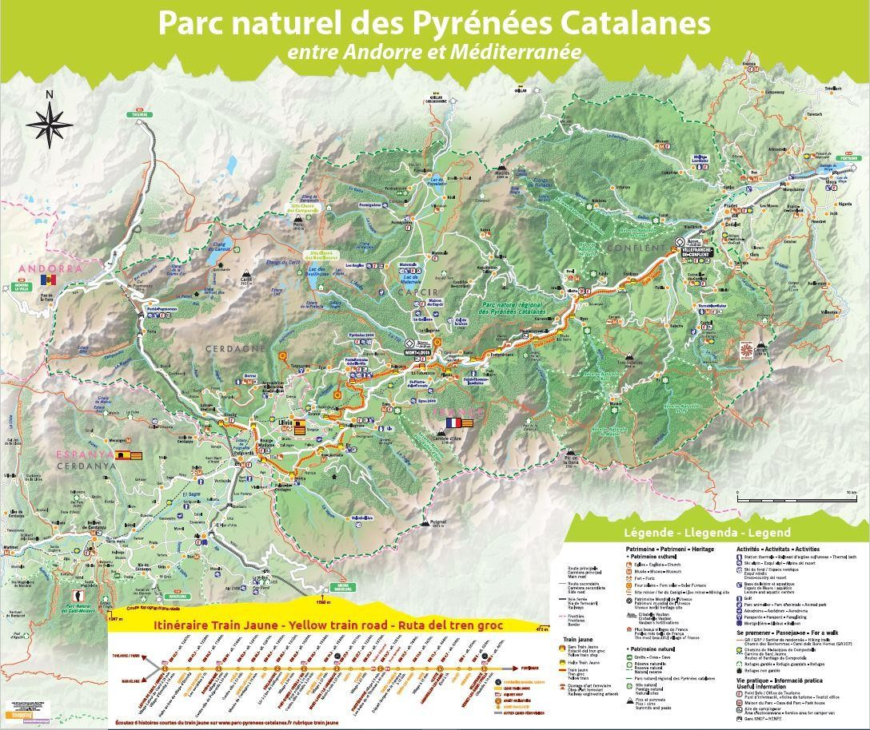
2018 : Edition d’une
carte touristique
Présentation des liens entre le Train Jaune et le territoire
Mise en valeur du territoire à travers le
territoire.
Distribution large.

Slide 15
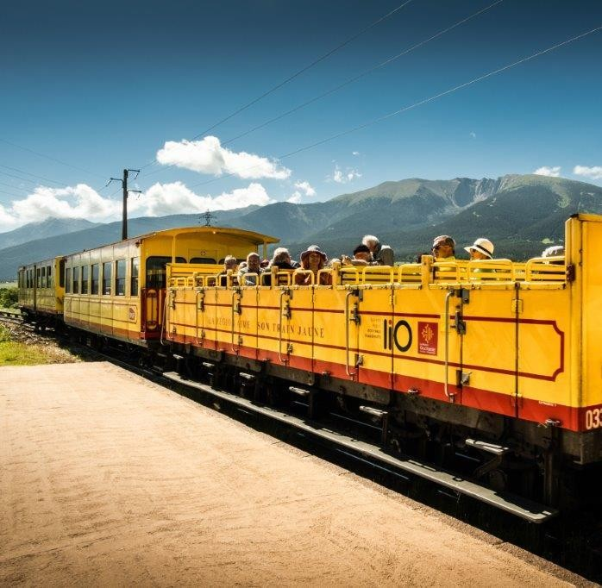
5.
Une signalétique nouvelle en gares

Slide 16
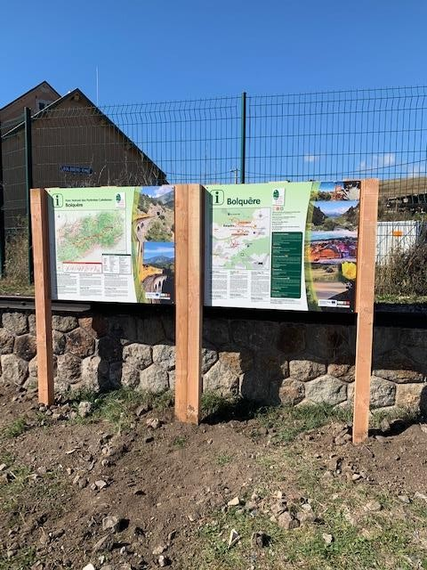
Panneaux Relais Information Service dans 14 gares du Train Jaune
Posés en deux phases successives en 2019 et 2021 dans le cadre d’un projet POCTEFA de coopération transfrontalière : GPS Tourism.
Géographie du territoire, histoire de la
construction de la ligne.
Informations spécifiques sur les alentours
de la gare…

Slide 17
6.
Etude de faisabilité pour une
plateforme numérique

Slide 18
2019 : Etude de faisabilité d’une application numérique de
valorisation touristique de la ligne du Train Jaune
Des objectifs multiples :
Valider l’intérêt du projet.
Préciser les conditions nécessaires.
Mettre au point le plan de création et les objectifs.
Identifier le pilote et les partenaires du projet : quelle gouvernance ?
Quels moyens ?

Slide 19
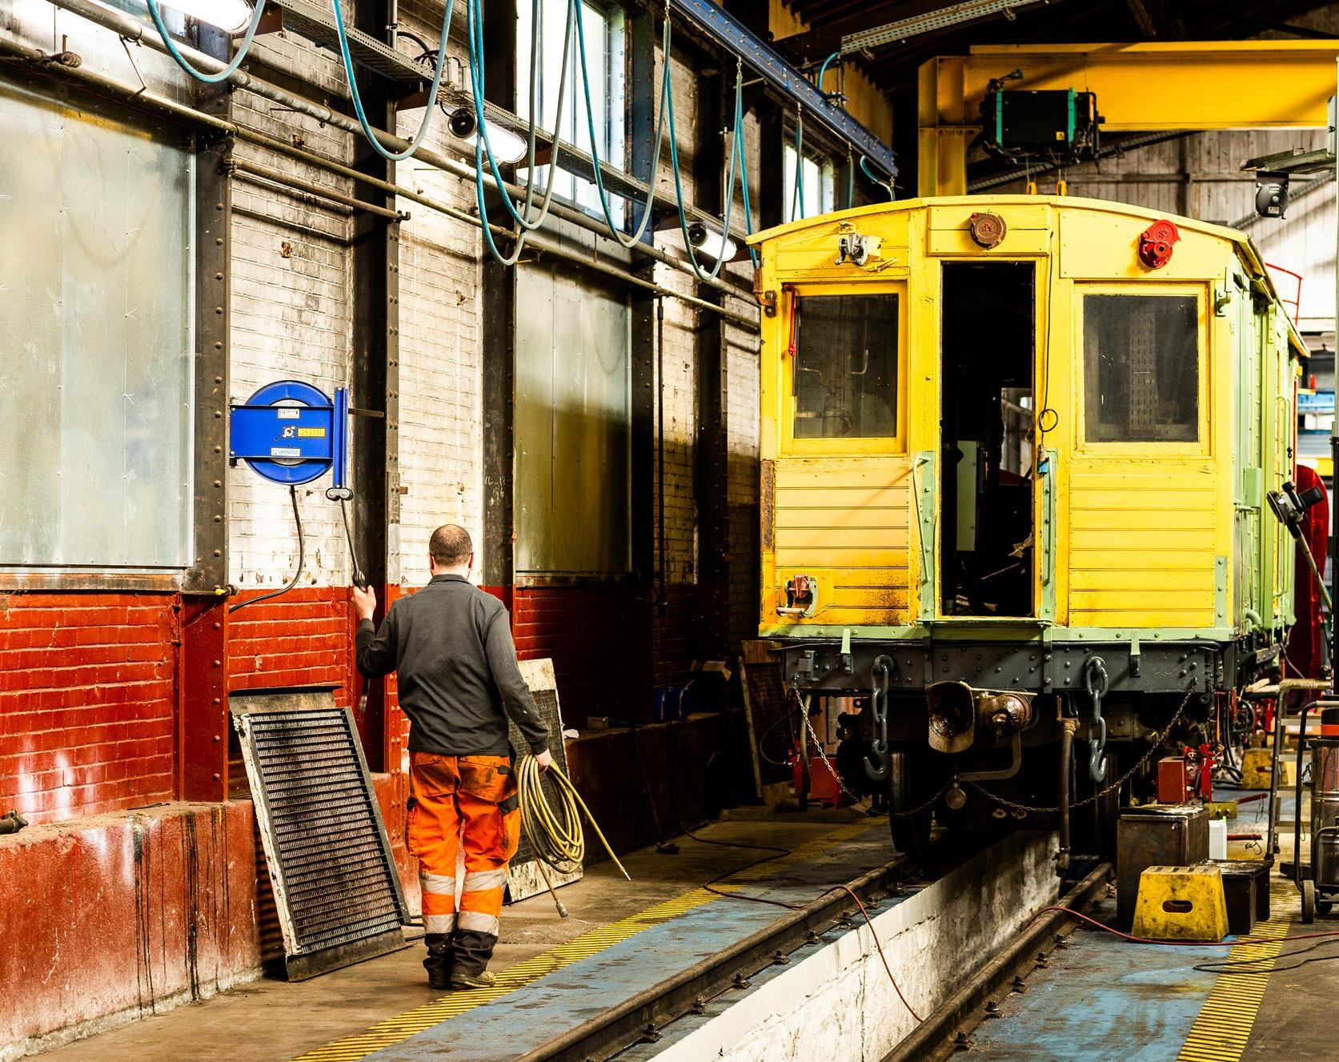
Le PNR, pilote logique du projet !
A l’issue de l’étude, un comité technique rassemblant de nombreux partenaires est créé.
Objectif : Création d’une plateforme multi-profil.
Fréquentation touristique.
Fréquentation régulière des habitants
du territoire.

Slide 20
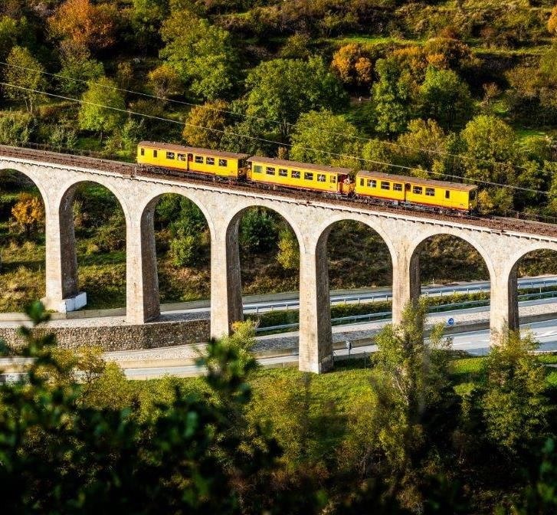
7.
Letrainjaune.fr

Slide 21
Après deux années de travail, le site letrainjaune.fr est
officiellement lancé en janvier 2022
Budget total de 25 000€
Un travail partenarial essentiel avec l’ensemble des membres du comité technique, dont la Région et le Département !

Slide 22
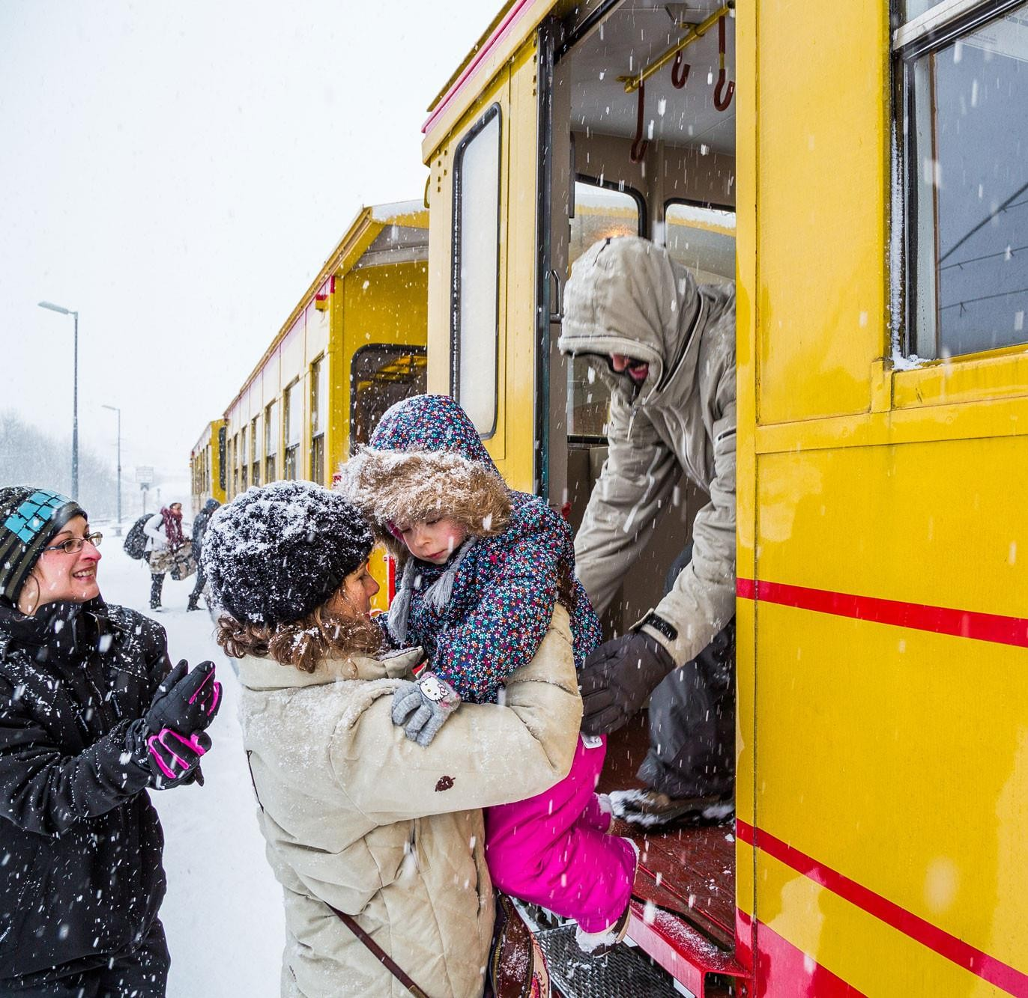
8.
Séjours
touristiques

Slide 23
Séjour Train Jaune / Nature / Détente
Séjour Train Jaune / UNESCO
Trajets en train, visites des ateliers et nuitées dans les citadelles de Villefranche-de- Conflent et Mont-Louis.
Visites patrimoniales, repas gastronomiques.
Trajets en train, randonnée dans les gorges de la Carança et visite des bains sulfureux de Saint- Thomas.

Slide 24
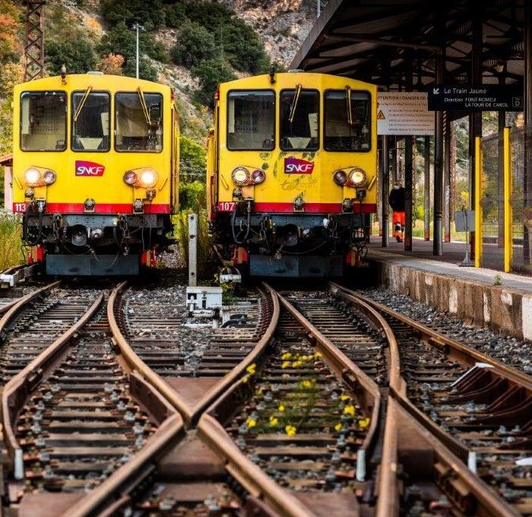
5.
Les Pôles d’Echanges
Multimodaux

Slide 25
2017 / 2018 : Etude de l’irrigation du territoire à partir des gares du Train Jaune
Proposer une desserte à partir de 5 gares
identifiées comme principales.
Identifier les sites touristiques accessibles à partir de ces gares.

Slide 26
Dispositif de création de PEM dans 4 gares du Train Jaune
Une ambition régionale
Une attente territoriale forte
Deux phases
d’études menées
Prise en charge à 100% des études préalables.
Des enjeux attendus sur :
Entre 2020 et 2022
La création de lien entre les gares et les centres bourgs des villages.
Meilleure correspondance des modes.
Meilleure articulation entre les modes actifs.
Un service « porte à porte »
plus efficient.
Etude de faisabilité : faisabilité technique, juridique et foncière. Préciser les maîtres d’ouvrages, définition d’un budget global.
Aide à hauteur de 50% sur les dépenses éligibles.
Appui technique et financier.
Etude pré-opérationelle : Modalités de réalisation, autorisations, démarches foncières…

Slide 27
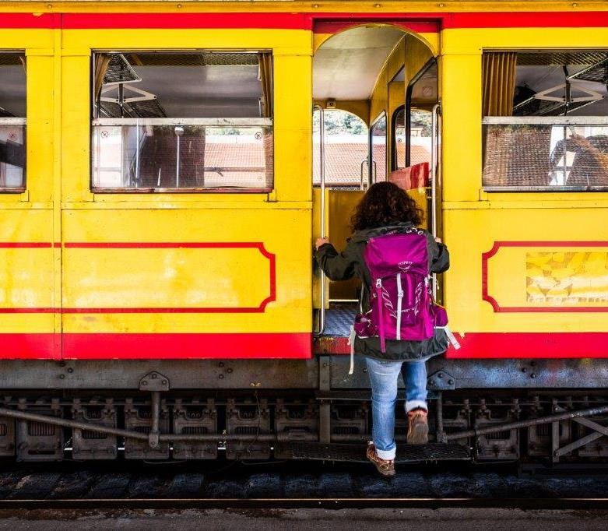
Au niveau local, des enjeux multiples.
Enjeu ferroviaire : adaptation du train aux besoins actuels et correspondances avec les autres modes.
Enjeu de mobilité : augmenter le nombre de
liaisons modales.
Enjeu de mise en accessibilité.
Enjeux urbains : Amélioration des infrastructures alentours des gares.

Slide 28
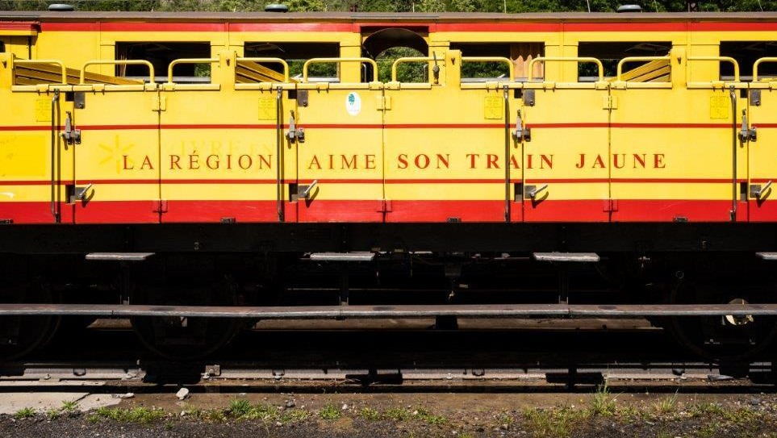
Etude pré-opérationelle finalisée et présentée lors du comité de pilotage final le 31 mai 2022
Plans d’aménagements proposés sur les axes suivants :
Infrastructures d’accès à la gare.
Augmentation des capacités de stationnement.
Réhabilitation paysagère des infrastructures d’accueil des
voyageurs.
Budget total : + de 3 millions d’euros.

